Slide 1
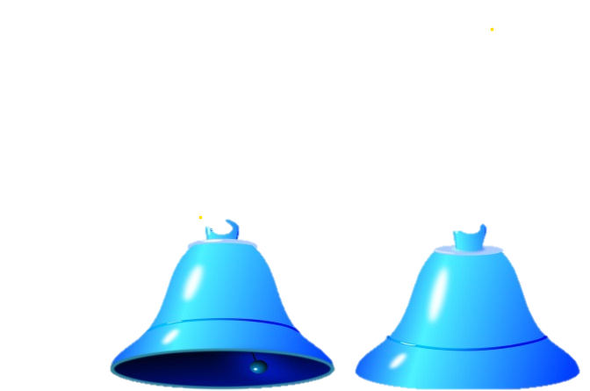
Филиал МБДОУ детского сада «Детство» детский сад №3
«История одного предмета в России»
Мини- Музей
колокольчиков
Участники:
Борисова Варвара
Липина Таисия
Султанова Элина
Руководитель: Пушкарева Д.А
Екатеринбург, 2023г

Slide 2
Актуальность:
Создание мини-музея «Колокольчики» поможет детям сформировать первичные представления о музеях, о том, как собираются экспонаты.
Увидеть то, что стоит за вещью, понять ее символический язык, а колокольчик, безусловно, очень символический предмет: это и красота русских полей, поросших синим колокольчиком, и тревожный набат колокола, и переливный колокольный звон, и колокольчики, украшающие наш быт.
Данный проект, должен заложить фундамент для будущего гражданина, маленького патриота своей Родины, заинтересованного сохранять и приумножать наследия других поколений.
Этот проект призван привлечь к активному участию в нем детей, увлечь, создать условия личностной значимости, заинтересованности; вовлечь в него родителей, как не менее важных участников воспитательного процесса.

Slide 3
Цель:
формировать нравственно-эстетические качества дошкольников в процессе ознакомления с историей колокольчиков и колоколов нашей родины.

Slide 4
Задачи:
1.Формировать у детей первичные представления о музеях, интерес к коллекционированию.
2. Расширять представления детей о традициях, культуре нашей страны.
3.Формировать у дошкольников навыки исследовательского поведения.
4. Развивать у детей познавательную активность, навыки общения, сотрудничества, инициативности, развивать речь через обогащение словаря новыми терминами.
5.Воспитывать будущего гражданина нашей Родины, заинтересованного сохранять и приумножать наследия других поколений.
6. Привлекать родителей к созданию музея колокольчиков, содействовать пополнению музея новыми экспонатами, повышать уровень компетенции педагогов и родителей в данном направлении через эффективные формы и методы работы.
7. Развивать предметно-пространственную образовательную среду группы, ведущую к формированию ребенка как социально и творчески активной личности.

Slide 5
Этапы реализации проекта:
I этап. Подготовительный
Формирование творческой группы по систематизации накопленного методического и наглядного материала для создания «Мини-музея колокольчиков»
Выбор методов и приемов
Подбор и разработка тематических презентаций, праздников и развлечений, консультаций для родителей
Изготовление дидактического материала по тематике

Slide 6
II этап. Основной
Беседы «О легенде происхождения колокольчиков», «Волшебные свойства колокольчика".
Просмотр мультфильма «Чудесный колокольчик».
Чтение и обсуждение сказок, стихов, отгадывание загадок.
Подбор и рассматривание репродукций, фотографий, открыток.
Подбор раскрасок на заданную тему.
Организация выставок детского творчества.

Slide 7
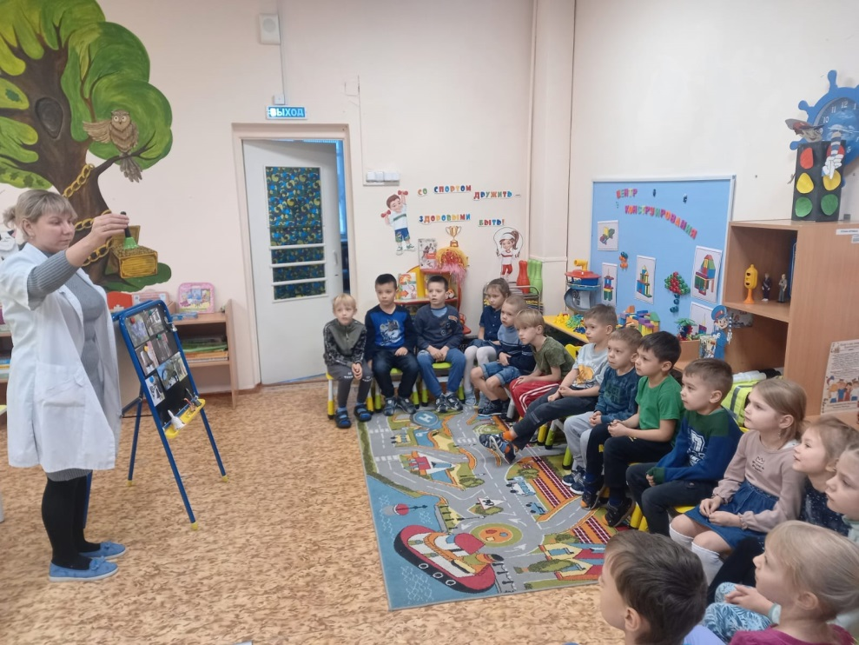
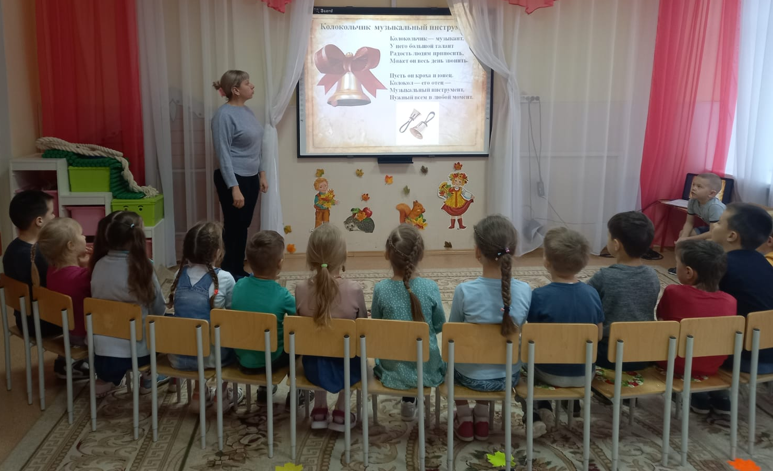
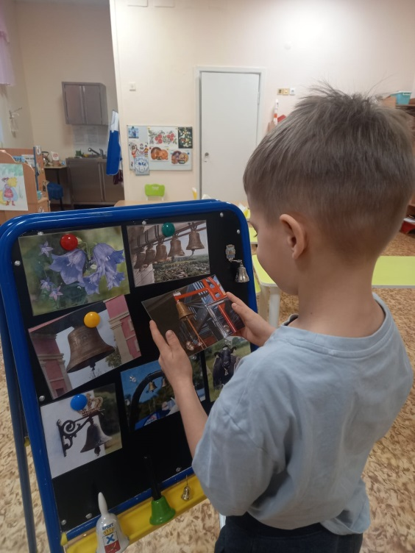
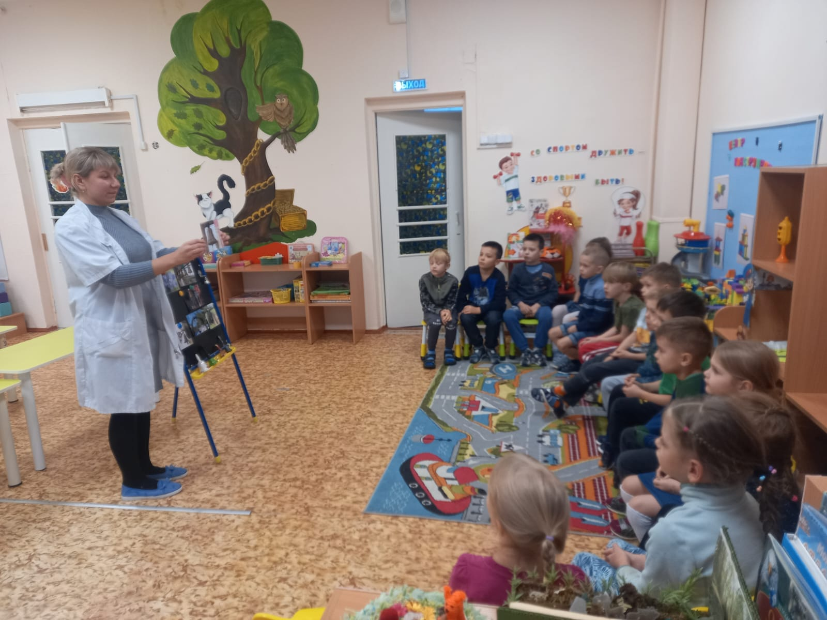
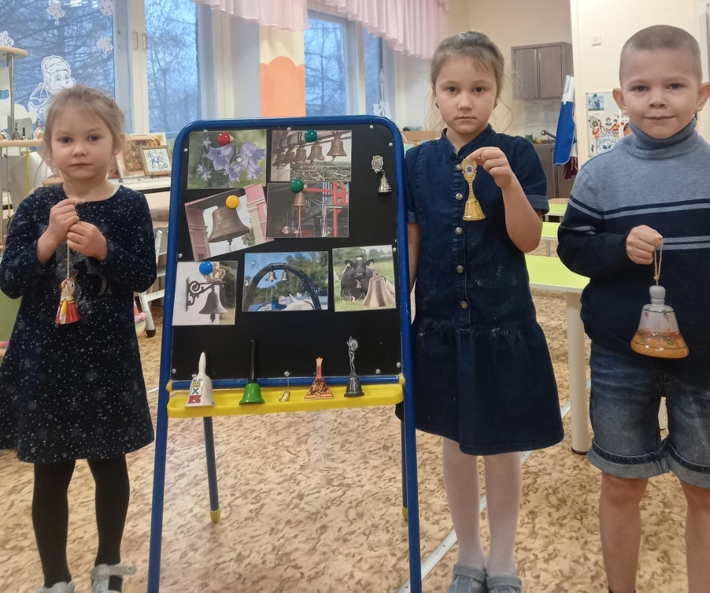

Slide 8
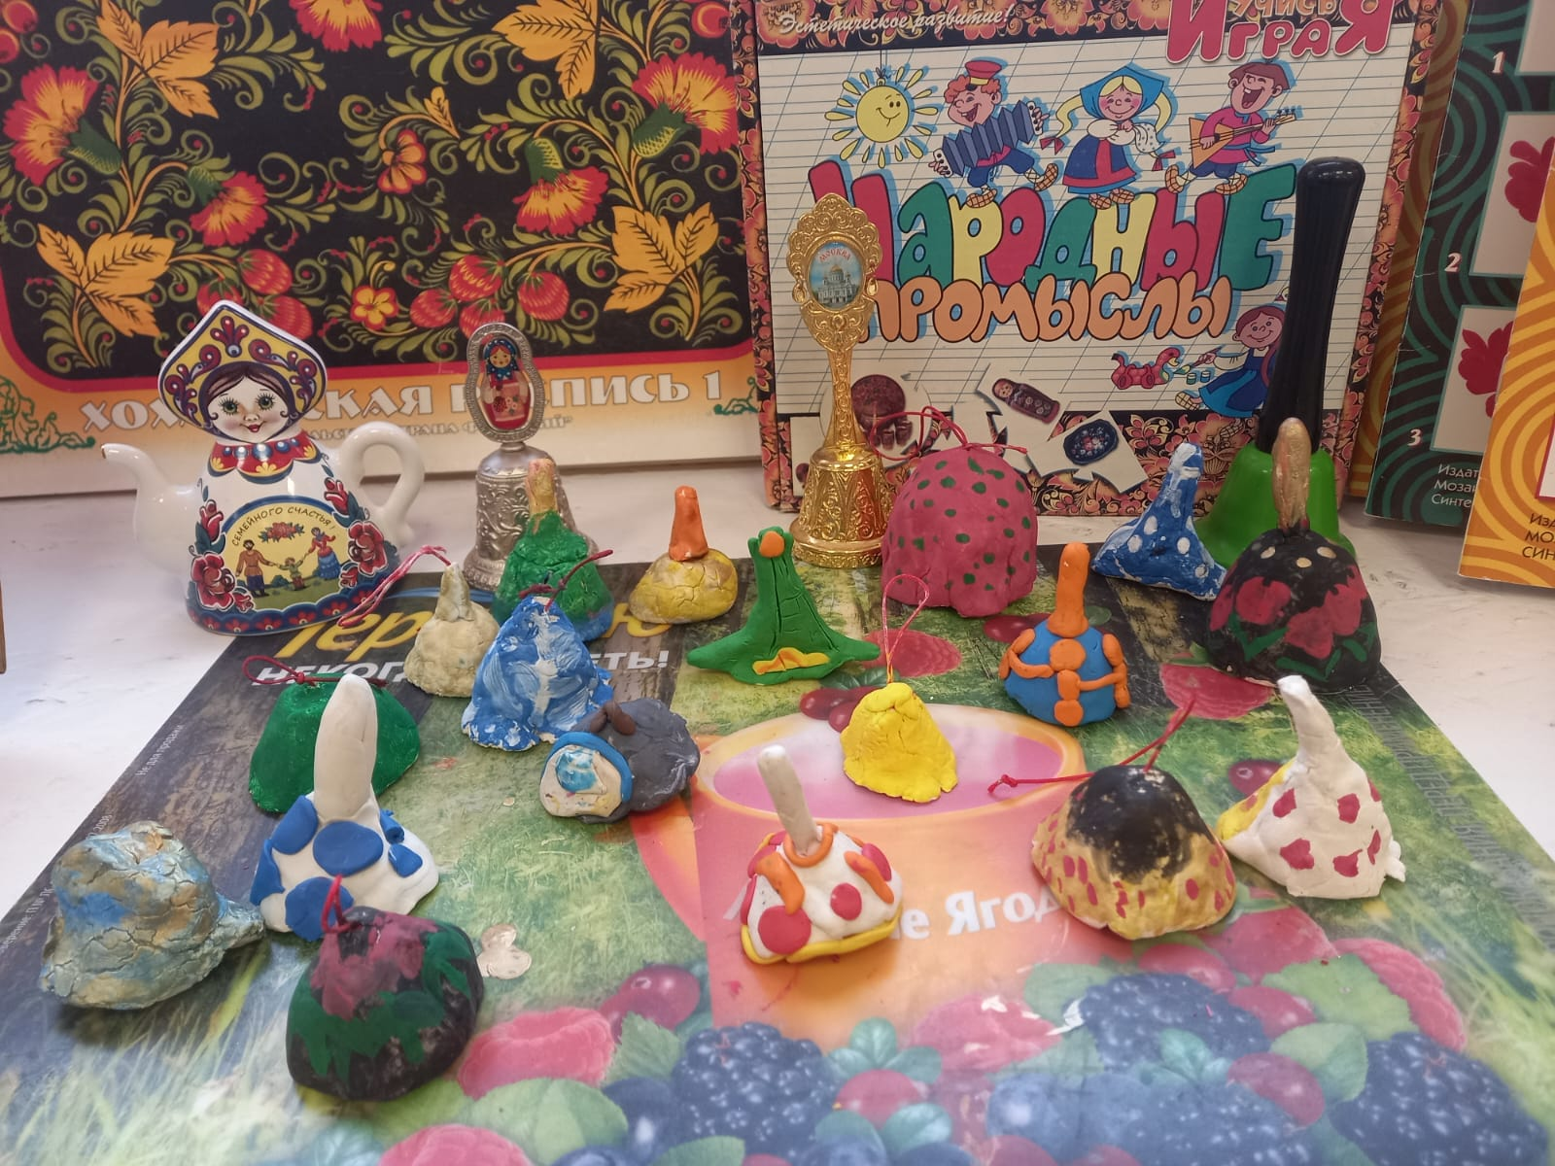
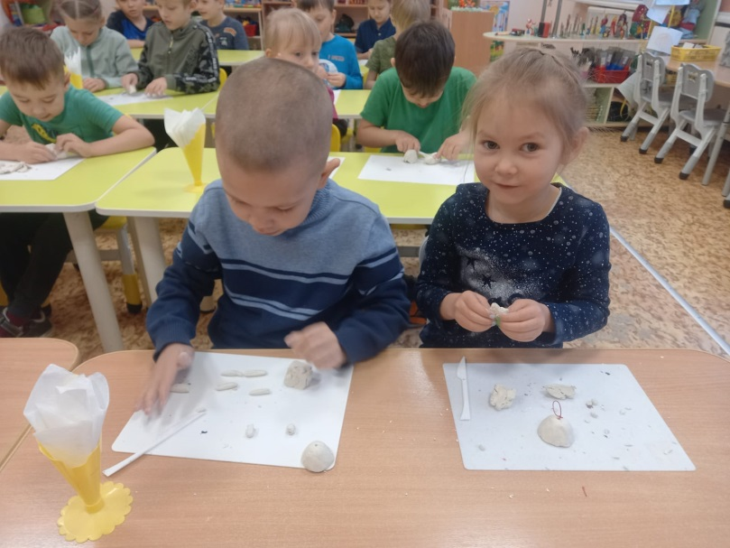
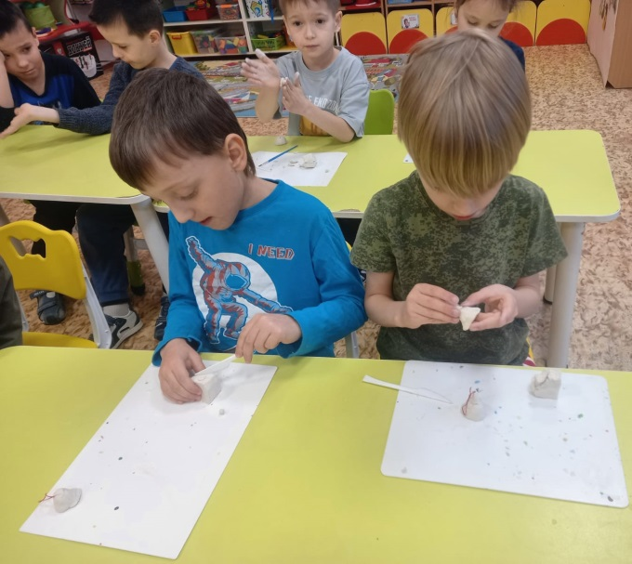
Лепка «Звонкие колокольчики»

Slide 9
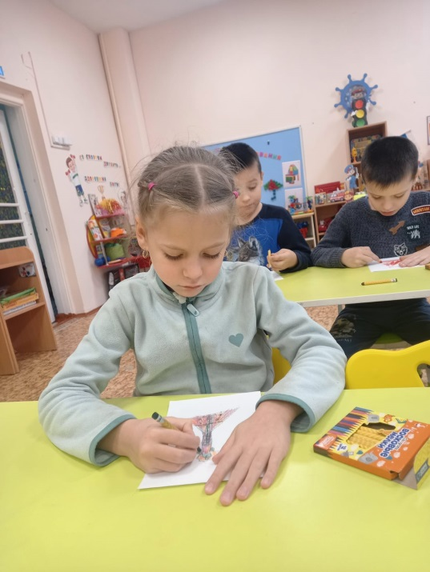
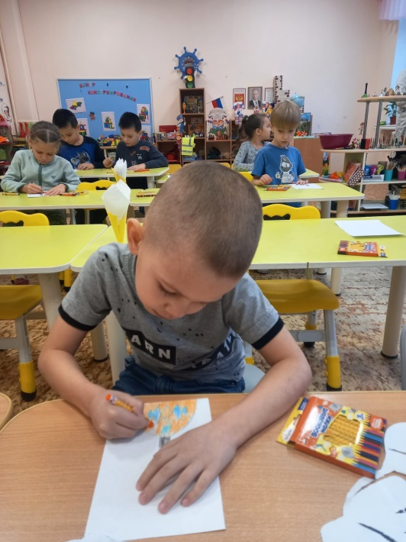
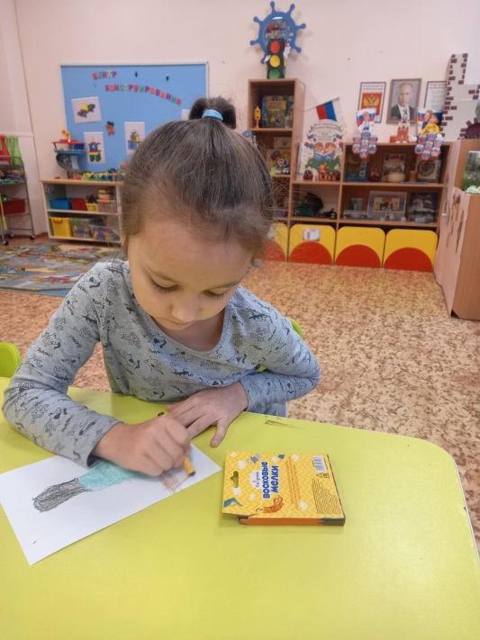
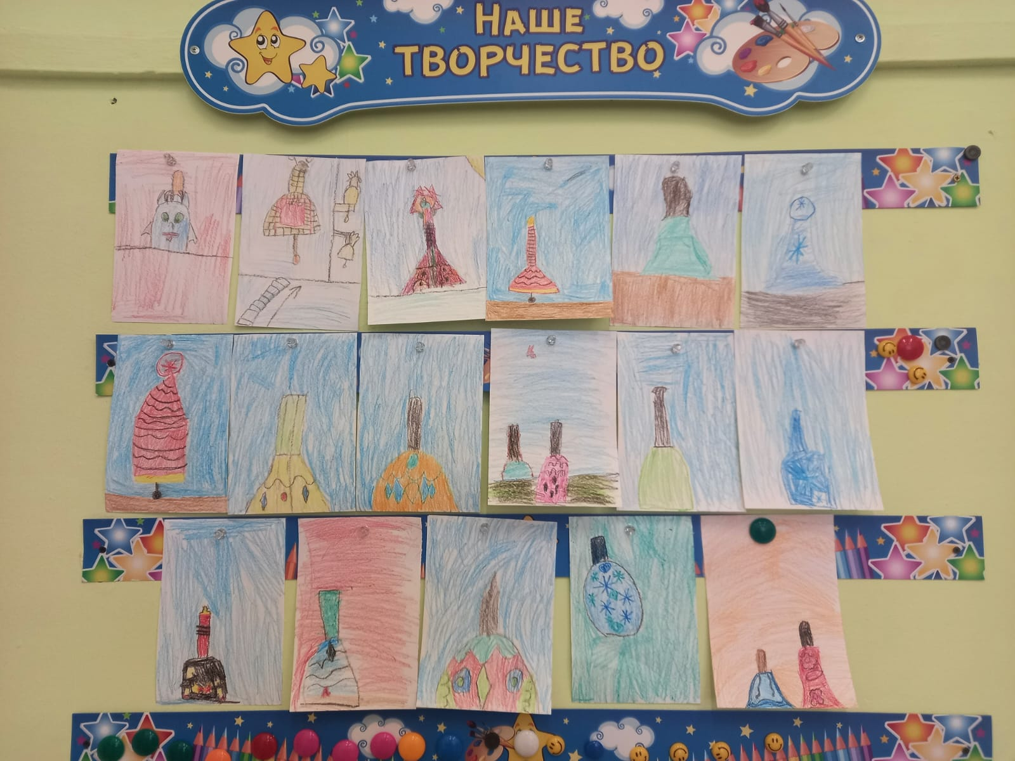
Рисование «Наши колокольчики»

Slide 10
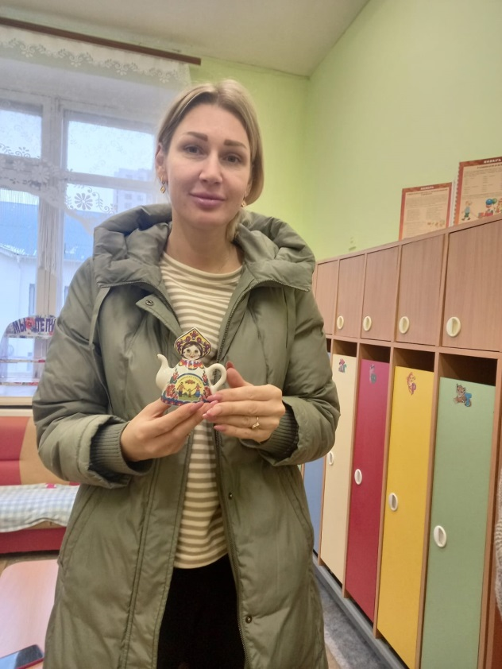
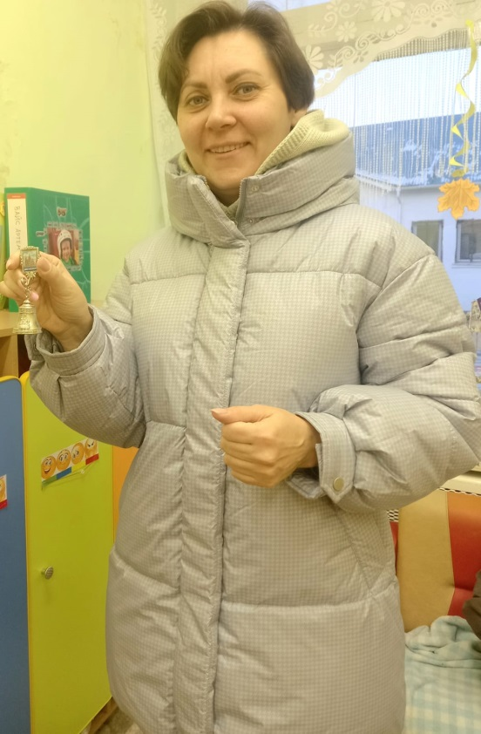
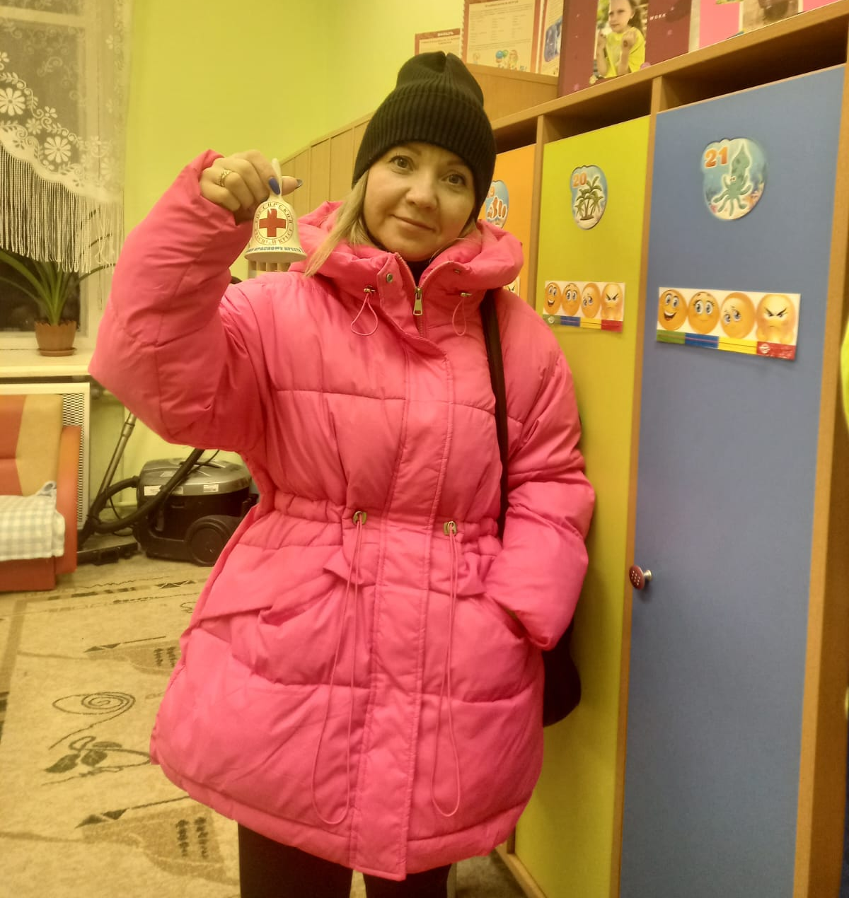
Взаимодействие с родителями

Slide 11
III этап. Заключительный
Результаты проекта:
Использование разнообразных форм, приемов работы над проектом в процессе сотрудничества педагогов, родителей способствовало успешному достижению результата.
Музей колокольчиков» - место удивления и восторга. Его можно посещать каждый день, трогать руками, рассматривать и переставлять экспонаты, использовать для проведения бесед, в игровой деятельности детей, дидактических играх, досугах и праздниках, а также в качестве наглядного материала.

Slide 12
